Slide 1
Презентация на тему:
«Путешествие в страну Доброславию.
Стенгазета «Живое слово»
Учащихся 3 класса Б
МБОУ СОШ №1
города Сафоново
Смоленской области.
Классный руководитель:
Наталья Николаевна Носикова

Slide 2
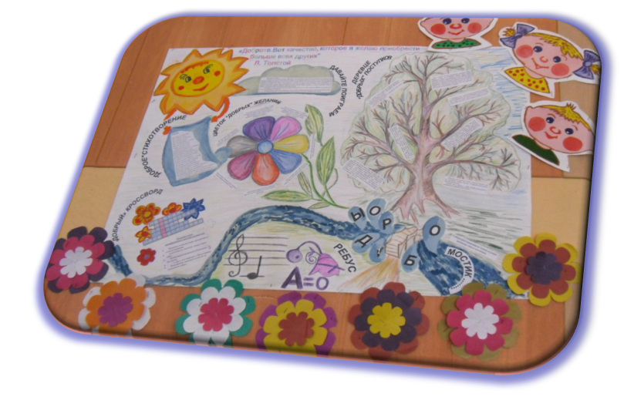
Стенгазета «Живое слово» :

Slide 3
Стенгазета «Живое слово» :
Мостик…
Деревце «Добрых» поступков.
Цветок «Добрых» желаний.
«Доброе» стихотворение.
«Добрый» кроссворд.
Ребус.
Давайте поиграем.

Slide 4
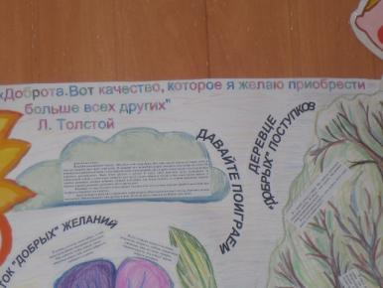
Наш девиз
«Доброта. Вот качество, которое я желаю приобрести больше всех других»
Л.Толстой
(Цыганков Костя)

Slide 5
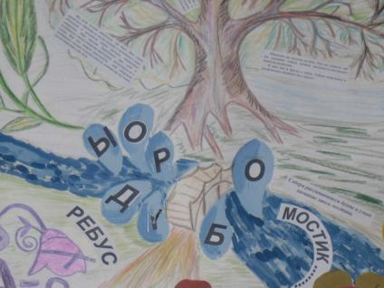
Мостик…
Собери рассыпавшиеся буквы и узнай название этого мостика. (Михальцова Юля)

Slide 6
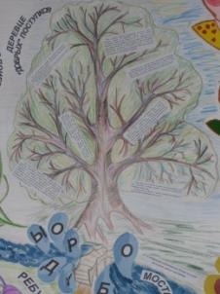
Деревце «Добрых» поступков.
Мы с папой сделали деревянную кормушку. Ведь птицам зимой не хватает корма, они могут погибнуть! Затем мы повесили ее на деревце возле подъезда. Каждое утро я насыпал корм. К кормушке прилетали синички, снегири воробьи и другие птицы. Некоторые осмелели и садились прямо ко мне на ладонь. Я с удовольствие наблюдал, как они кушают! Как приятно заботиться о птицах! (Ефремов Никита)
Однажды мы с мамой нашли маленького котенка. Мы его покормили. Он стал прибегать к нам в огород. Нам стало его очень жалко, и мы взяли его к себе домой. Дали ему имя – Кузя. Теперь он живет с нами. (Ефимова Юля)

Slide 7
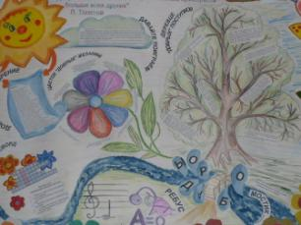
Деревце «Добрых» поступков.
Я с мамой гуляла в парке. Мы увидели маленькую бездомную собачку. Я стала с ней играть. Мы решили взять беспризорника домой.
Я кормила щенка, играла с ним, купала. Я его очень люблю, а он любит меня!!! (Мирзамойдинова Мубина)
Однажды мы поехали на дачу. Там мы увидели, как две огромные собаки загнали маленького-маленького котенка на яблоню. Я попытался отвлечь собак и бросил им мяч. Собаки стали с ним играть. Котенок был спасен! (Зверев Вадим)

Slide 8
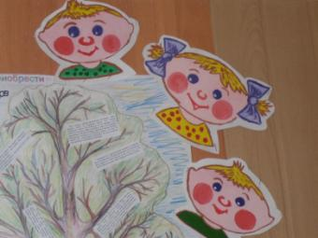
Деревце «Добрых» поступков
В этом году мы всем классом приняли участие в акции «Ты не один», которая была приурочена к Международному дню пожилых людей. Мы своими руками сделали самые разные подарки. Пожилым людям было очень приятно! (Романенкова Александра)

Slide 9
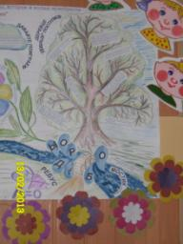
Деревце «Добрых» поступков
Мы с ребятами играли в песочнице. Вдруг около нас прошла очень некрасивая кошка. Она линяла. Мальчишки из соседнего двора стали бросать в нее камнями. Мы стали защищать несчастное животное. После этого случая кошка постоянно приходила к нам в песочницу и лежала рядом на травке. (Веселов Виталик)
Мы всей семьей отдыхали на море. Мне очень нравилось строить из песка домики и купаться в море. Однажды я заметили седую, грязную, оборванную старушку. Она что-то бормотала про себя и подбирала с песка какие-то предметы, складывала их в сумку. Как мне потом рассказали, эта старушка подбирала с пляжа осколки стекла, которыми мы дети могли порезать себе ноги. (Цыганков Костя)

Slide 10
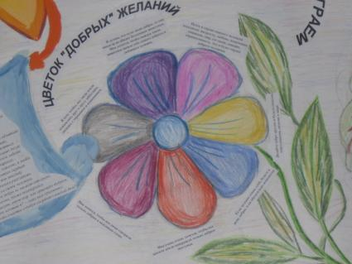
Цветок «Добрых» желаний.
Я хочу чтобы, все люди земли относились друг к другу заботливо, ласково, с терпением и пониманием. (Вакхов Павел)
Мне хочется, чтобы все люди говорили только добрые и вежливые слова. (Мирзамойдинова Мубина)
Мне очень-очень хочется, чтобы все жители земли совершали только добрые поступки. (Долотова Ира)
Я думаю, что если люди добры, то они никогда не обидят бездомных животных. Мне хочется, чтобы каждое такое животное нашло себе самого доброго и любящего хозяина. (Говоров Даниил)

Slide 11
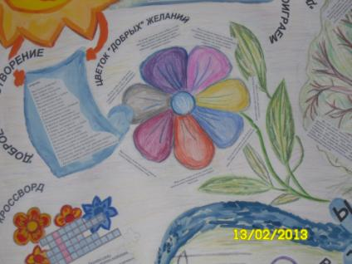
Цветок «Добрых» желаний.
Делайте добро другим и будьте самыми счастливыми людьми в мире. (Непомнящих Алексей)
Если человек очень злой, будьте к нему добры, и он обязательно изменится.(Гращенкова Алина)
Пусть в сердце каждого человека поселятся: щедрость, любовь, понимание, уважение, мир, согласие, доверие, справедливость. Это и будет сердце доброго человека. (Романенкова Александра)

Slide 12
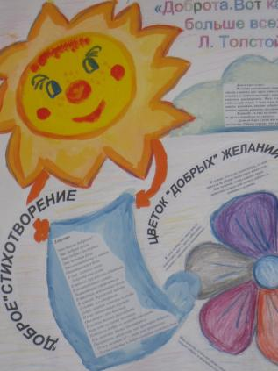
«Доброе» стихотворение.
Доброта.
Что такое доброта? –
Это добрая душа,
Это добрые поступки,
Это помощи рука,
Это состраданье к людям
Оказавшимся в беде,
А еще, сказала мама:
- Доброта она везде:
В теплых дружеских объятьях,
В незатейливых словах,
Помогающих справляться
В трудных жизненных делах.
В чуткой, бережной заботе
О детях, и о стариках…
Добро живет, конечно, в людях
И в их отзывчивых сердцах.
Оно вокруг, оно повсюду
И нужно только разглядеть
Ведь нет на свете человека,
Которого добро не может отогреть.
И я, конечно, тоже постараюсь
Раскрасить этот мир, как красками добром.
- О чем мечтаю я? – лишь вам признаюсь:
- Пусть счастье и добро согреют каждый дом!
(Георгиева Николета)

Slide 13
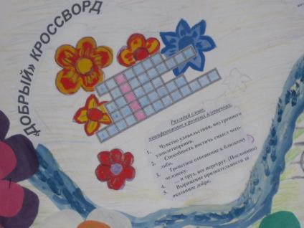
«Добрый» кроссворд.
(Романенкова Александра)
Разгадай слово,
зашифрованное в розовых клеточках.
Чувство удовольствия, внутреннего удовлетворения.
Способность постичь смысл чего-либо.
Трепетное отношение к близкому человеку.
… и труд, все перетрут. (Пословица)
Выражение признательности за оказанное добро.
Ответы
Радость
Понимание
Любовь
Терпение
Благодарность

Slide 14
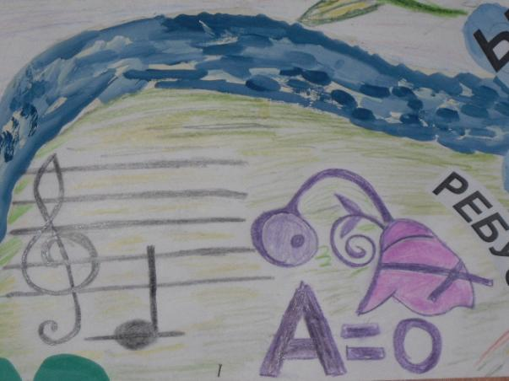
Ребус.
(Романенкова Александра)

Slide 15
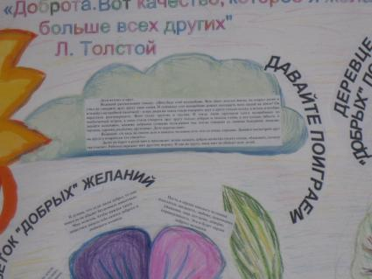
Давайте поиграем.
Дети встают в круг.
Водящий рассказывает сказку: «Жил-был злой волшебник. Всю свою долгую жизнь он ссорил детей и учил их говорить друг другу злые слова. И однажды этот волшебник решил поссорить всех людей на земле! Он взмахнул волшебной палочкой – и все люди на земле стали говорить друг о друге только плохо, а потом и вообще перестали разговаривать. Всем стало грустно и скучно. И тогда люди прогнали злого волшебника на необитаемый остров, а сами стали говорить друг другу только добрые и теплые слова, а все плохие забыли. А давайте вспомним, какими добрыми словами пользуемся мы, когда говорим со своими близкими людьми: мамами, папами, родными, друзьями». Дети перечисляют.
Водящий: «А ведь на самом деле в каждом человеке есть что-то очень хорошее. Давайте посмотрим друг на друга и попробуем это увидеть».
Далее он берет в руки мяч и предлагает детям назвать доброе качество своего соседа, объяснить, почему так считает. Ребенок передает мяч другому игроку. И так по кругу, пока мяч не обойдет всех детей.
(Ефремов Никита)

Slide 16
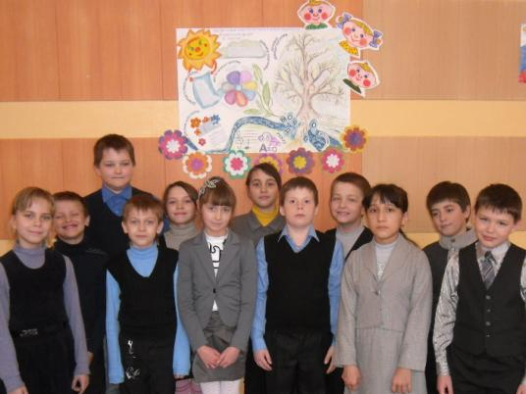
Благодарим за внимание!!!

